Slide 1


Progettazione di un MPC per il controllo di un Continuous-flow Stirred-Tank Reactor
Progetto del corso Controllo Avanzato Multivariabile
a.a. 2022-2023
Prof. Antonio Ferramosca
Dott. Marco Polver
Wasim Essbai - 1060652
Matteo Verzeroli - 1057926

Slide 2
Outline
Introduzione
Modellazione matematica
Formulazione del problema di controllo MPC
Implementazione e simulazioni

Slide 3
Outline
Introduzione
Modellazione matematica
Formulazione del problema di controllo MPC
Implementazione e simulazioni

Slide 4
Descrizione del sistema
Un reattore chimico CSTR (Continuous-flow Stirred-Tank Reactor), noto anche come "reattore continuo a serbatoio agitato", è un tipo ideale di reattore continuo che consiste in un serbatoio alimentato da un flusso costante di materia.
Il reattore è dotato di un sistema di agitazione, grazie al quale si garantisce di avere una composizione uniforme in tutto il serbatoio.

Slide 5
Descrizione del problema (1)
Dato un CSTR in cui sta avvenendo una reazione A → B, si vuole controllare la concentrazione del reagente A (C_{A}) usando la tecnica Model Predictive Control (MPC).
C_{A} può essere controllata tramite la temperatura del refrigerante (T_{r}).
Bisogna tenere in considerazione che T_{r} deve essere compresa tra 280 [K] e 310 [K].
C_{A} deve essere compresa tra 0,38 [mol/l] e 0,954 [mol/l].

Slide 6
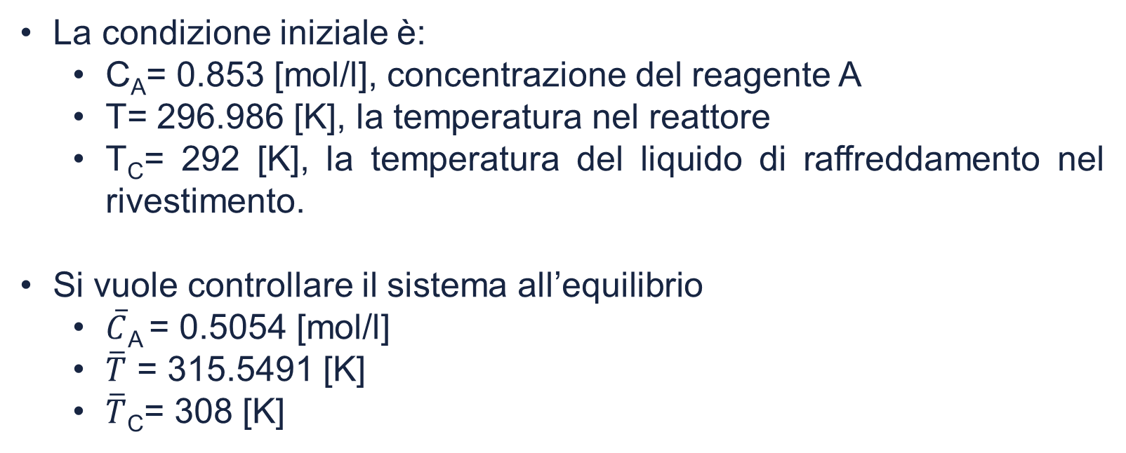
Descrizione del problema (2)
La condizione iniziale è:
C_{A}= 0.853 [mol/l], concentrazione del reagente A
T= 296.986 [K], la temperatura nel reattore
T_{C}= 292 [K], la temperatura del liquido di raffreddamento nel rivestimento.
Si vuole controllare il sistema all’equilibrio
$\overline{C}$_{A} = 0.5054 [mol/l]
$\overline{T}$ = 315.5491 [K]
$\overline{T}$_{C}= 308 [K]

Slide 7
Outline
Introduzione
Modellazione matematica
Formulazione del problema di controllo MPC
Implementazione e simulazioni

Slide 8
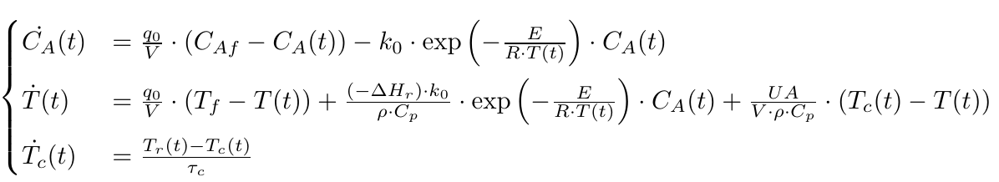
Modello non lineare
La dinamica del sistema è descritta dalle seguenti equazioni differenziali:
Le equazioni sono non lineari.
Per utilizzare la tecnica di controllo MPC lineare, è necessario linearizzare il sistema nel punto di equilibrio in cui si vuole controllore il sistema.

Slide 9
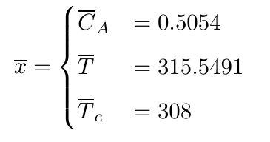
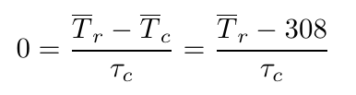
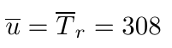
Equilibrio
Si vuole controllare il sistema nel punto di equilibrio:
L’ingresso di equilibrio $\overline{T_{r}}$ si ottiene dalla terza equazione:
Da cui:

Slide 10
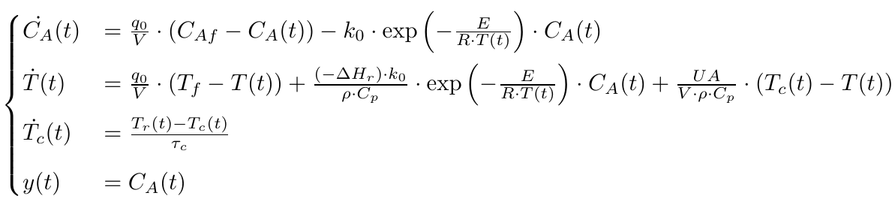
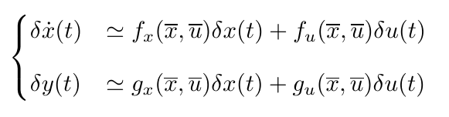
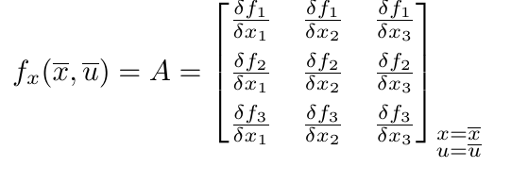
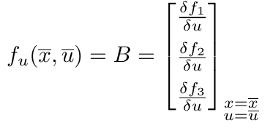
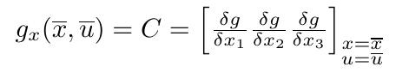
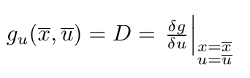
Sistema tangente (1)

Slide 11
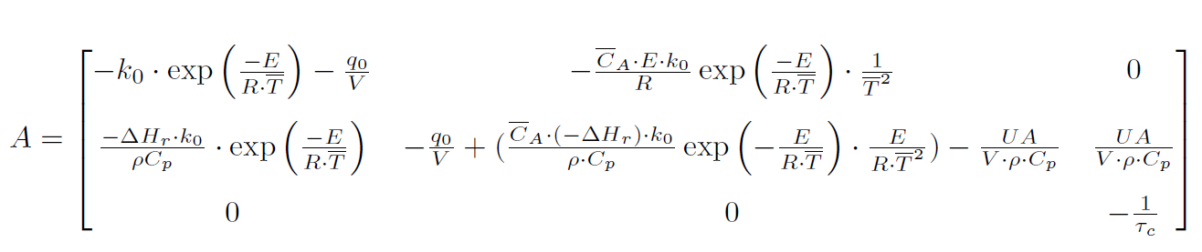
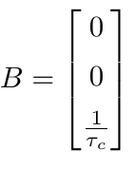
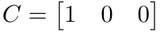
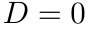
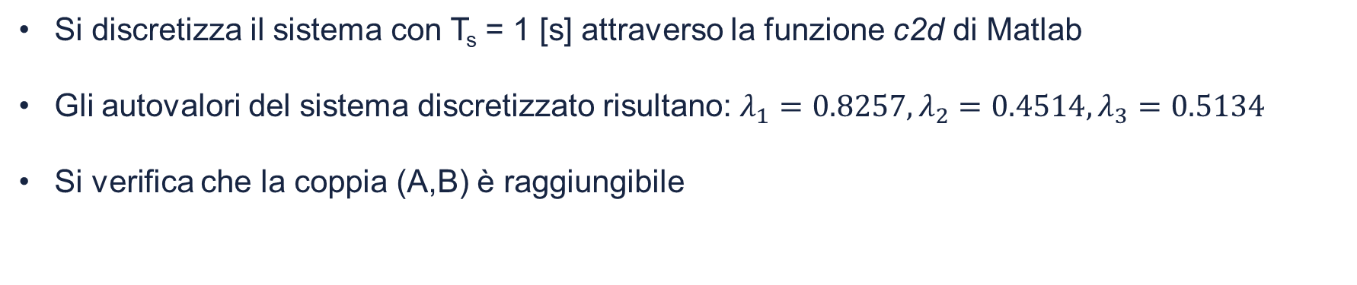
Sistema tangente (2)
Si discretizza il sistema con T_{s} = 1 [s] attraverso la funzione c2d di Matlab
Gli autovalori del sistema discretizzato risultano: $λ_{1}=0.8257, λ_{2}=0.4514, λ_{3}=0.5134$
Si verifica che la coppia (A,B) è raggiungibile

Slide 12
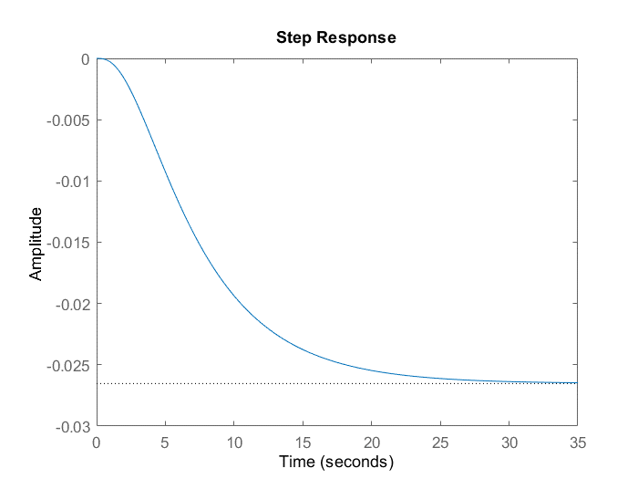
Risposta allo step

Slide 13
Outline
Introduzione
Modellazione matematica
Formulazione del problema di controllo MPC
Implementazione e simulazioni

Slide 14
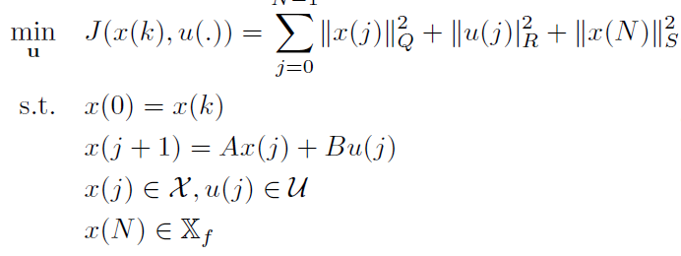
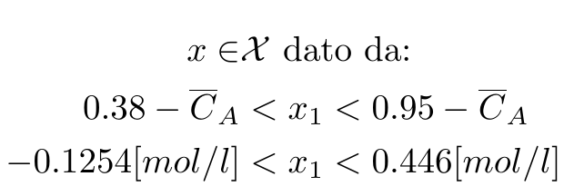
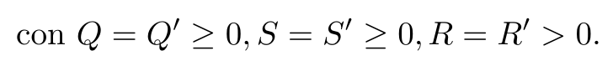
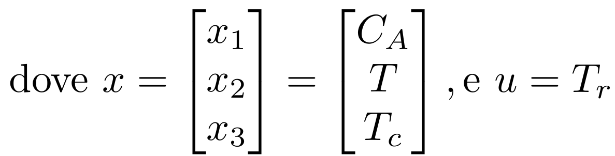
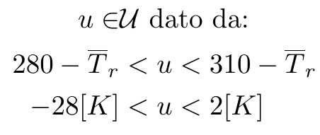
Problema di ottimizzazione

Slide 15
Problema di controllo
Il problema di controllo consiste nel risolvere il precedente problema di ottimizzazione ad ogni istante k ed applicare solo la prima azione di controllo trovata come soluzione (receding horizon).

Slide 16
Outline
Introduzione
Modellazione matematica
Formulazione del problema di controllo MPC
Implementazione e simulazioni

Slide 17
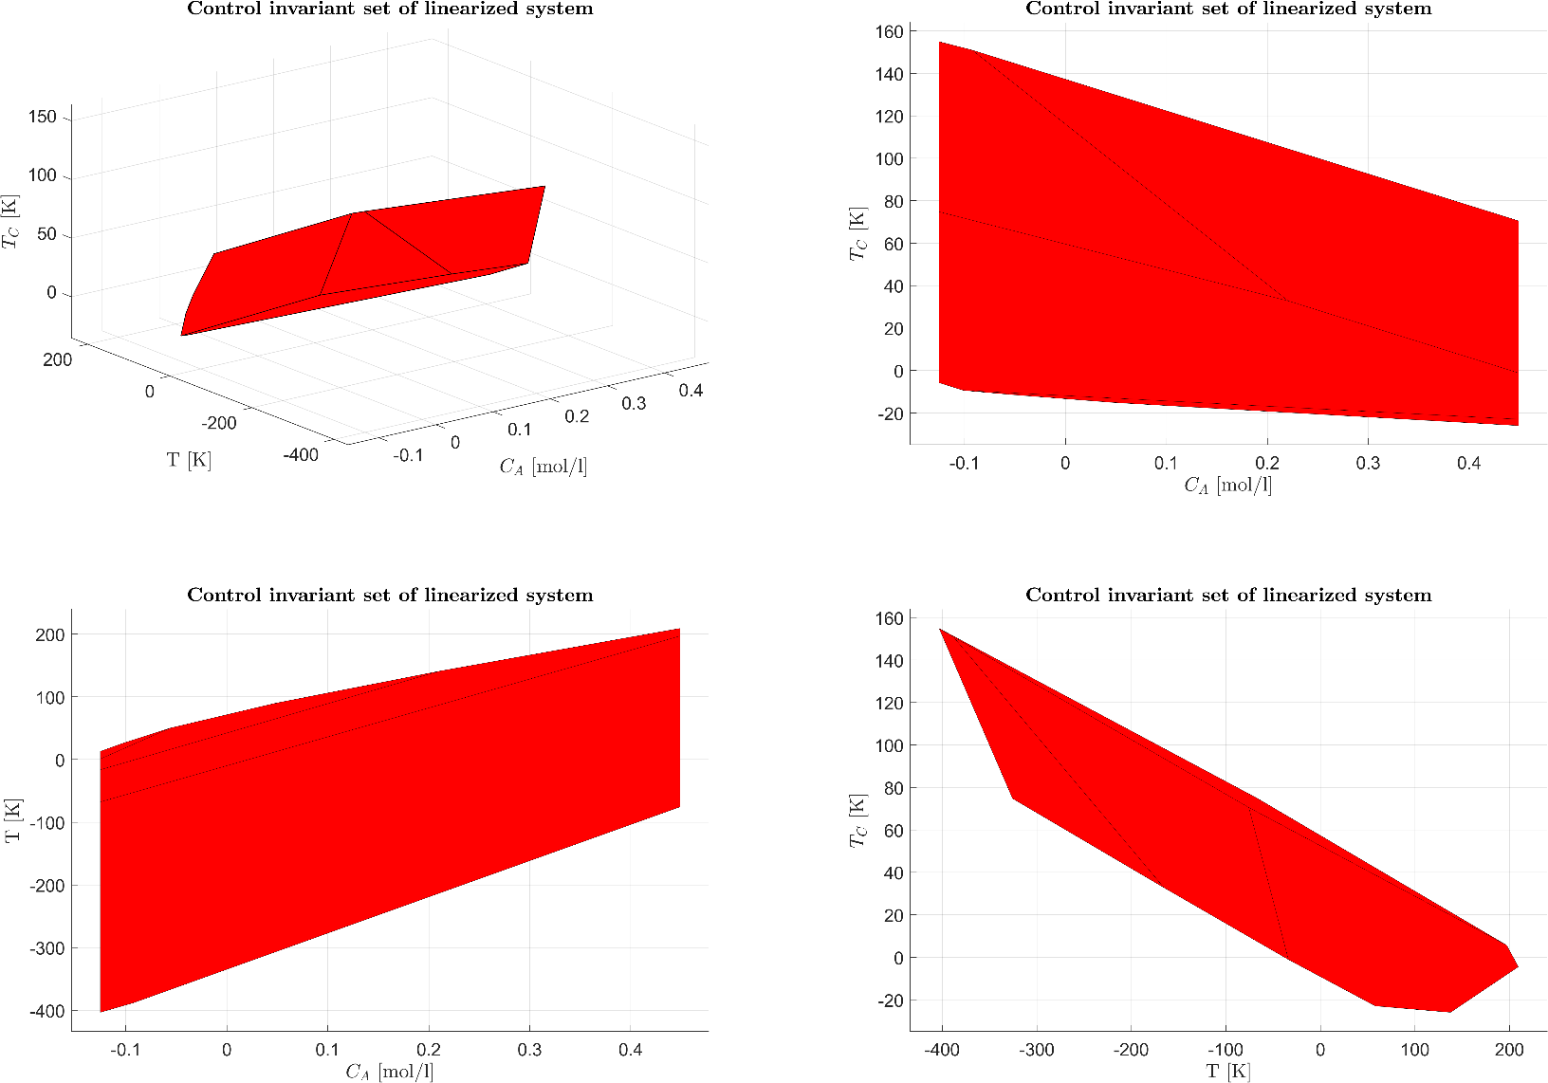
Simulazione 1: Control invariant set
Q = eye(3)
R = 1
N = 10
T_{s} = 1 [s]
Vincolo terminale di disuguaglianza

Slide 18
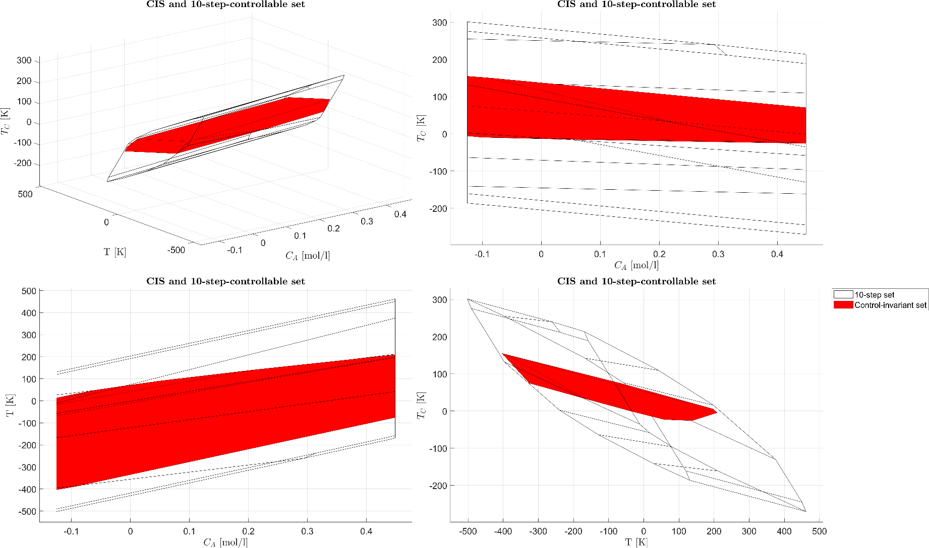
Simulazione 1: N-Step controllable set
Q = eye(3)
R = 1
N = 10
T_{s} = 1 [s]
Volume CIS: 10704 [mol*K²/l]
Volume 10-step CS: 47466 [mol*K²/l]
Vincolo terminale di disuguaglianza

Slide 19
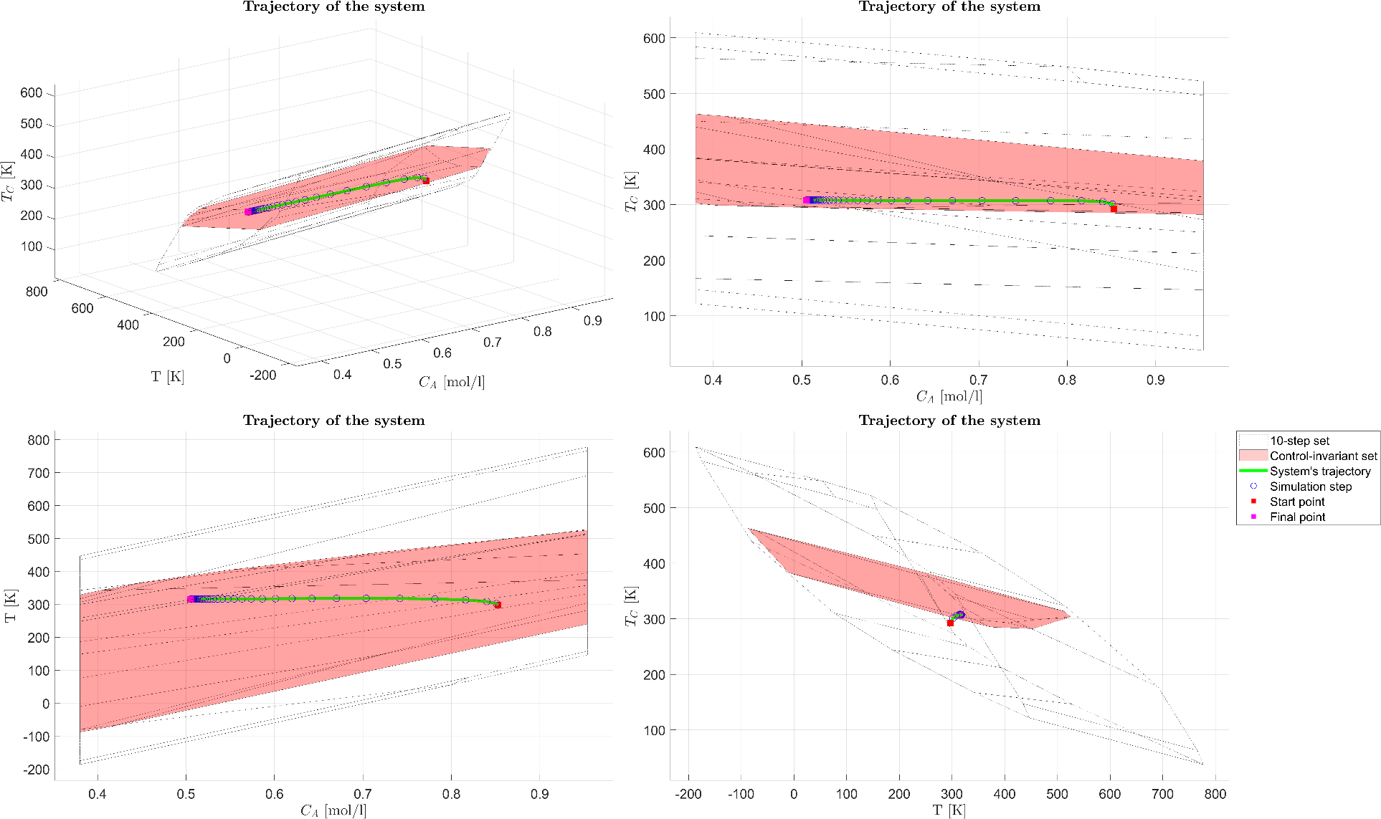
Simulazione 1: Simulazione con MPC
Q = eye(3)
R = 1
N = 10
T_{s} = 1 [s]
Vincolo terminale di disuguaglianza

Slide 20
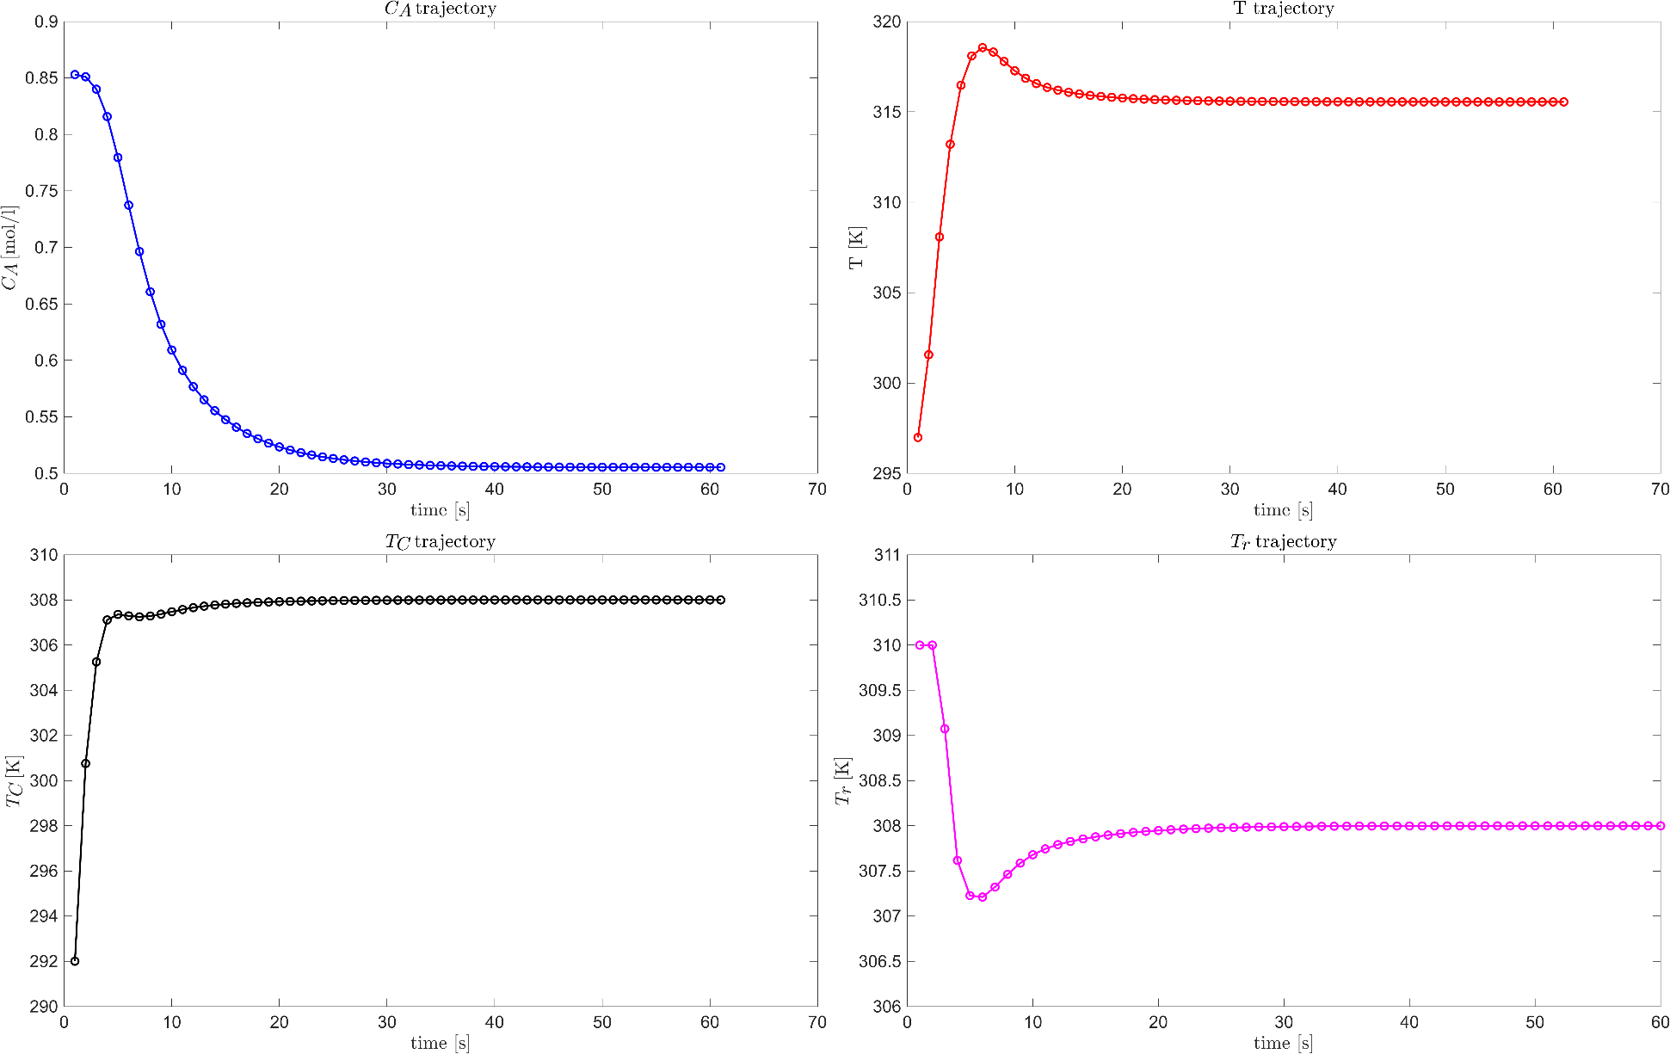
Simulazione 1: Traiettoria dei singoli stati e ingresso
Q = eye(3)
R = 1
N = 10
T_{s} = 1 [s]
Vincolo terminale di disuguaglianza

Slide 21
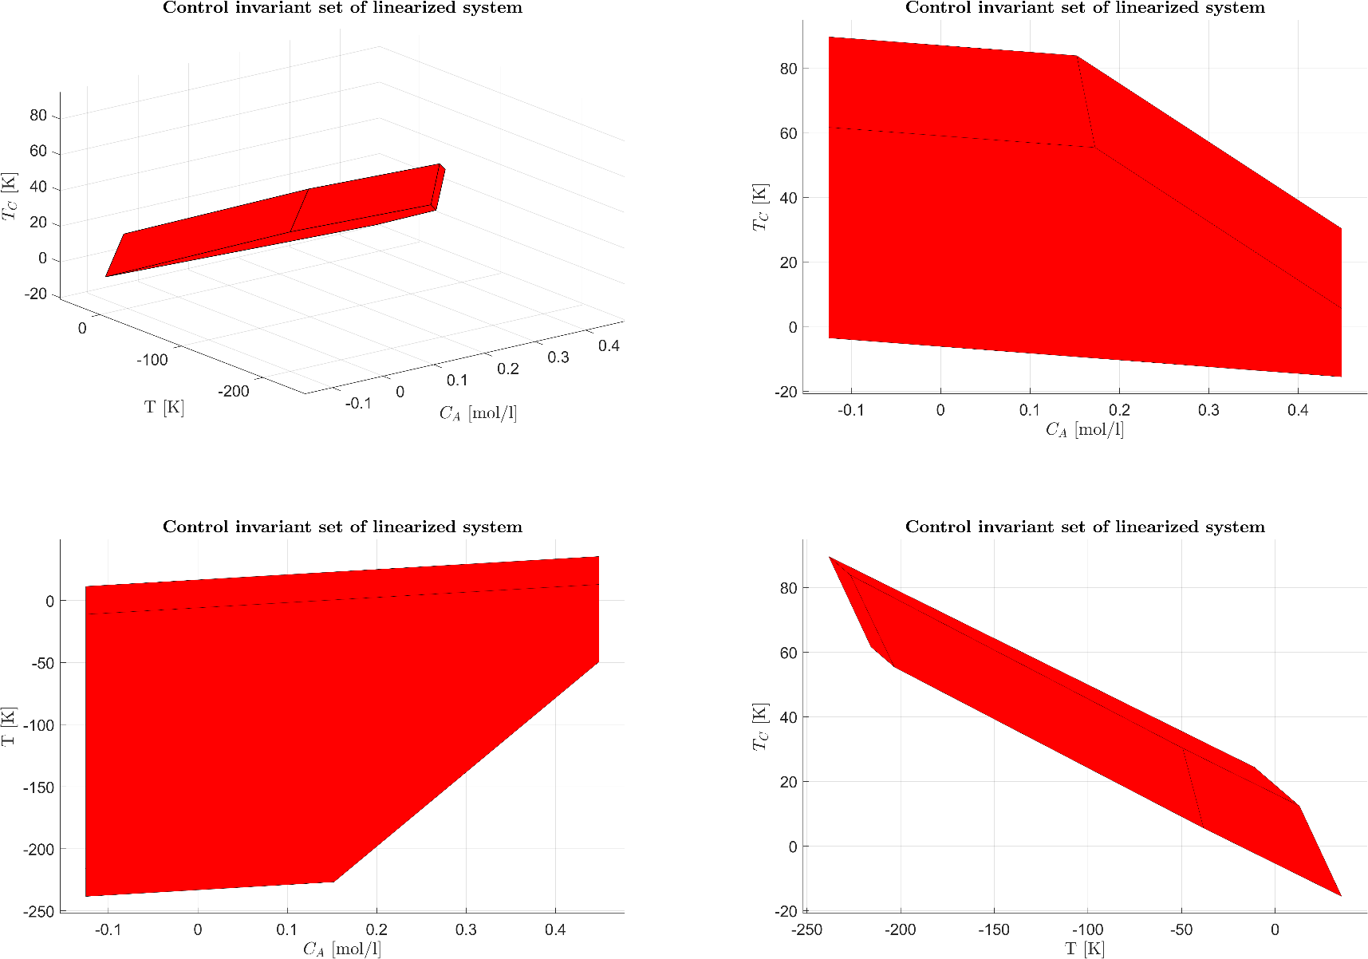
Simulazione 2: Control invariant set
Q = 10000 * eye(3)
R = 1
N = 10
T_{s} = 1 [s]
Vincolo terminale di disuguaglianza

Slide 22
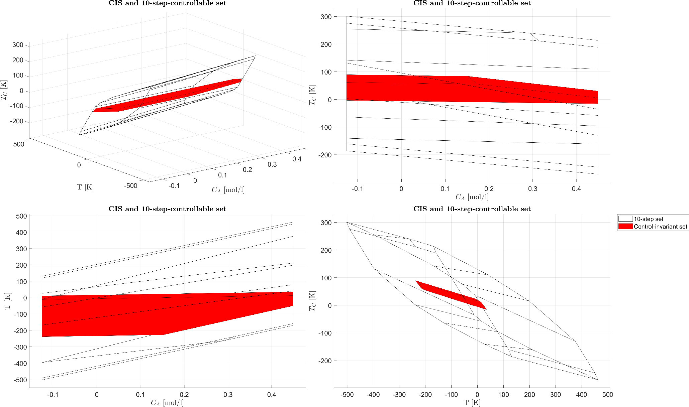
Simulazione 2: N-Step controllable set
Q = 10000 * eye(3)
R = 1
N = 10
Volume CIS: 2317 [mol*K²/l]
Volume 10-step CS: 47466 [mol*K²/l]
T_{s} = 1 [s]
Vincolo terminale di disuguaglianza

Slide 23
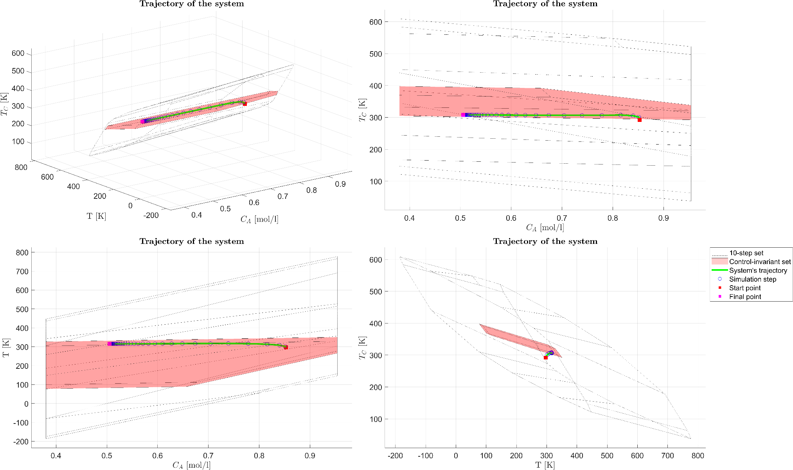
Simulazione 2: Simulazione con MPC
Q = 10000 * eye(3)
R = 1
N = 10
T_{s} = 1 [s]
Vincolo terminale di disuguaglianza

Slide 24
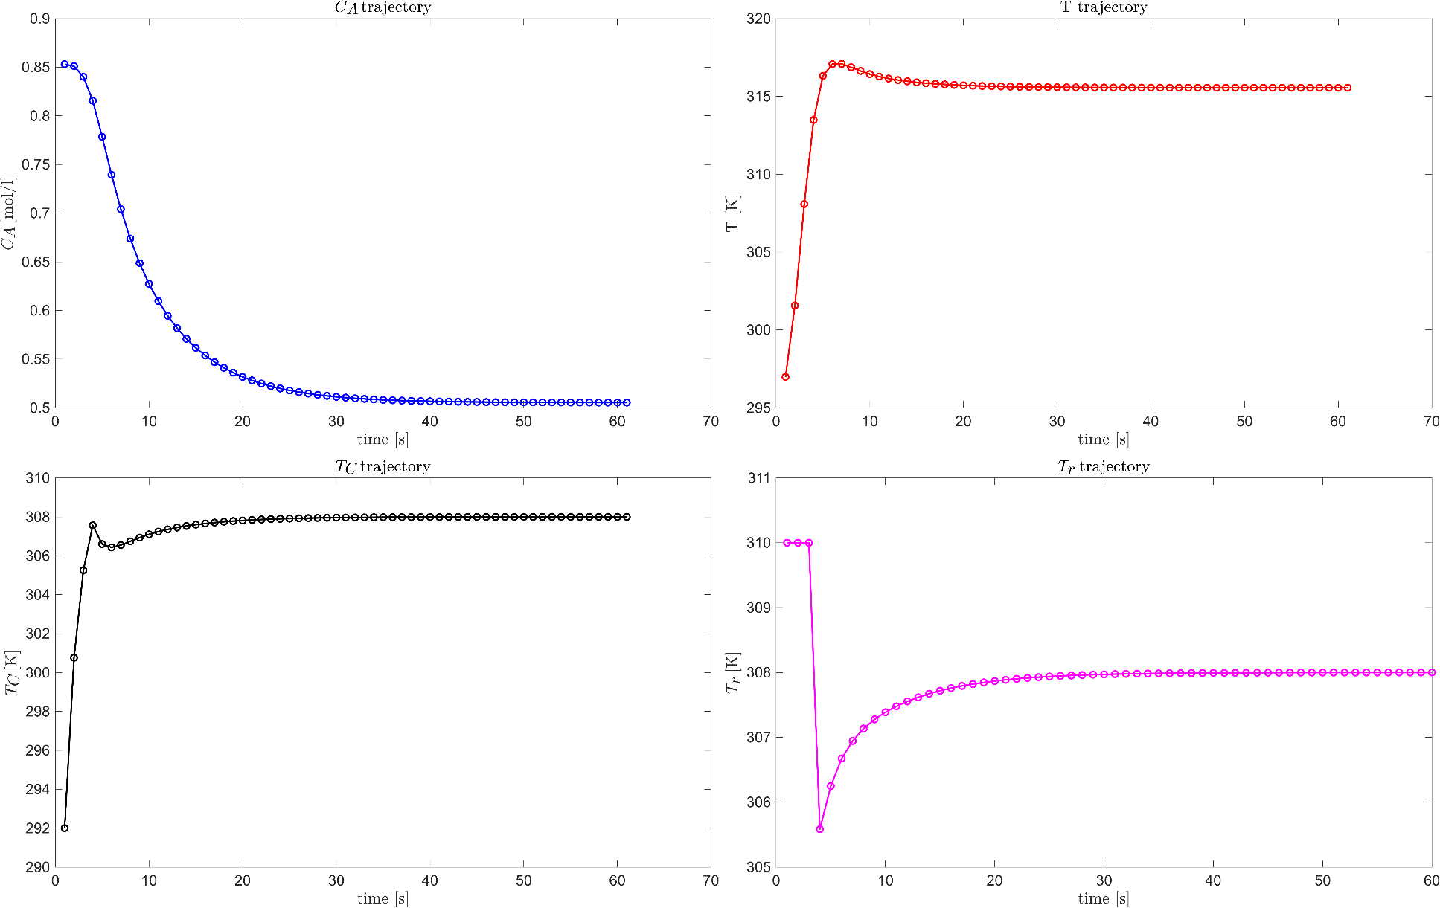
Simulazione 2: Traiettoria dei singoli stati e ingresso
Q = 10000 * eye(3)
R = 1
N = 10
T_{s} = 1 [s]
Vincolo terminale di disuguaglianza

Slide 25
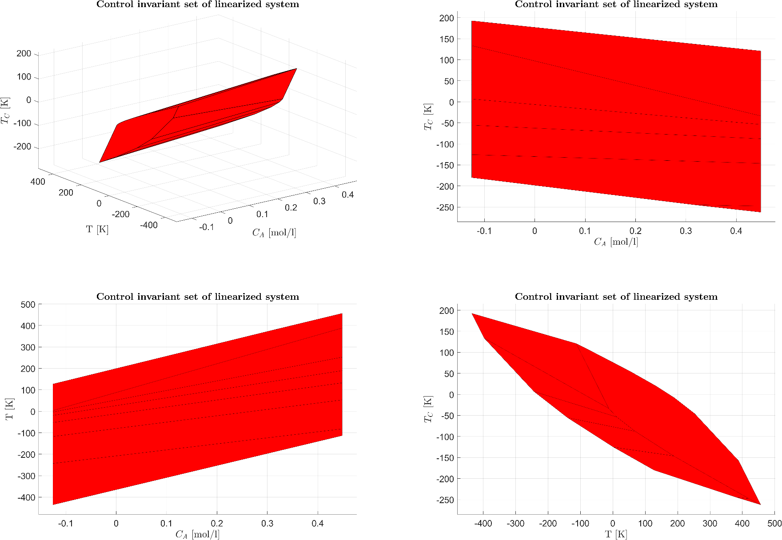
Simulazione 3: Control invariant set
Q = eye(3)
R = 10000
N = 10
T_{s} = 1 [s]
Vincolo terminale di disuguaglianza

Slide 26
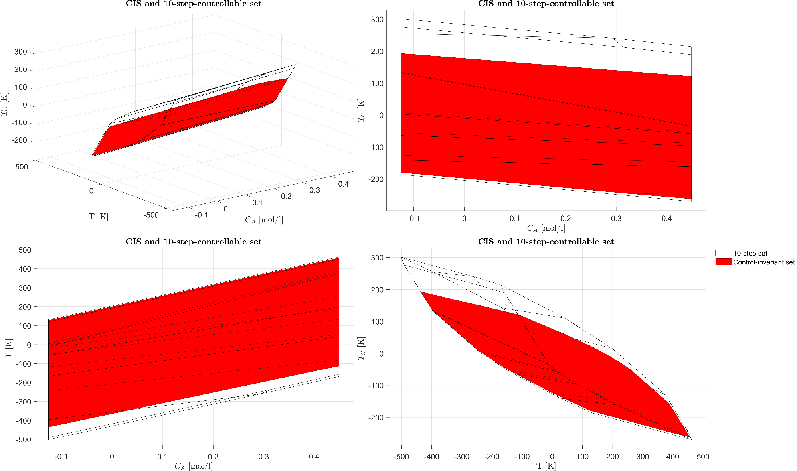
Simulazione 3: N-Step controllable set
Q = eye(3)
R = 10000
N = 10
T_{s} = 1 [s]
Volume CIS: 32742 [mol*K²/l]
Volume 10-step CS: 47466 [mol*K²/l]
Vincolo terminale di disuguaglianza

Slide 27
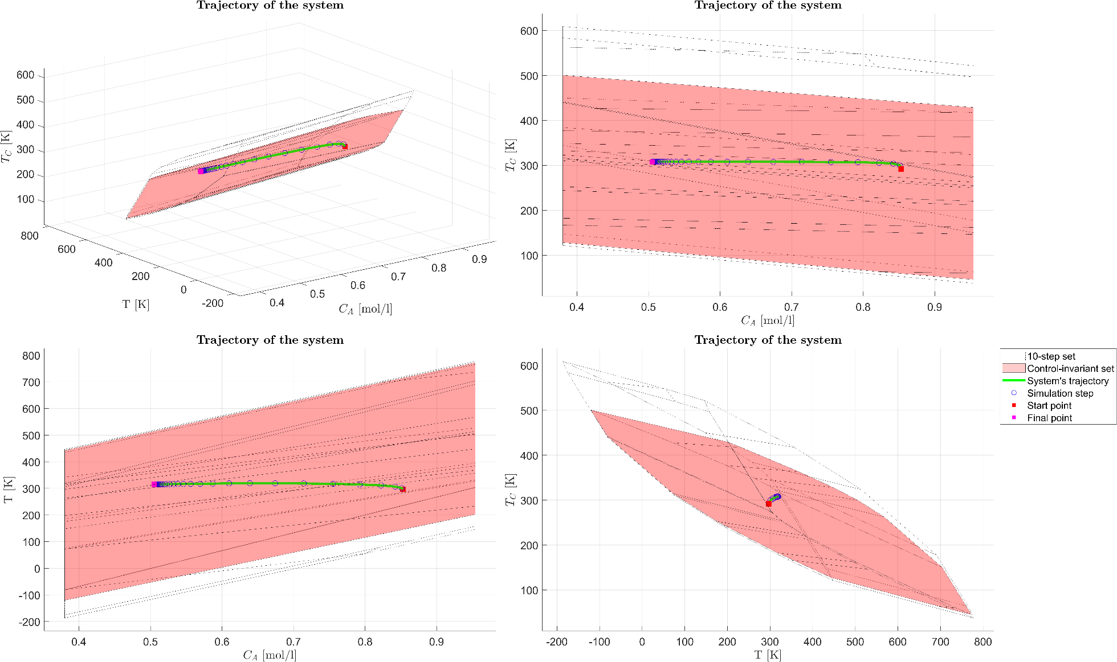
Simulazione 3: Simulazione con MPC
Q = eye(3)
R = 10000
N = 10
T_{s} = 1 [s]
Vincolo terminale di disuguaglianza

Slide 28
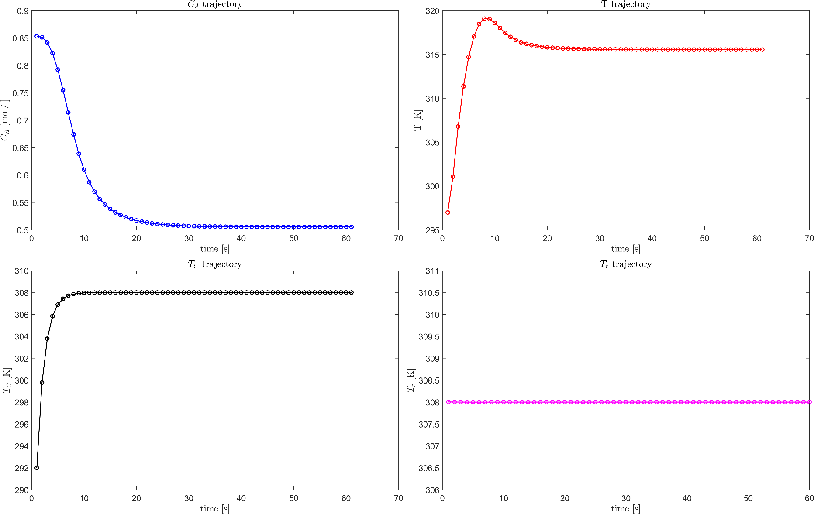
Simulazione 3: Traiettoria dei singoli stati e ingresso
Q = eye(3)
R = 10000
N = 10
T_{s} = 1 [s]
Vincolo terminale di disuguaglianza

Slide 29
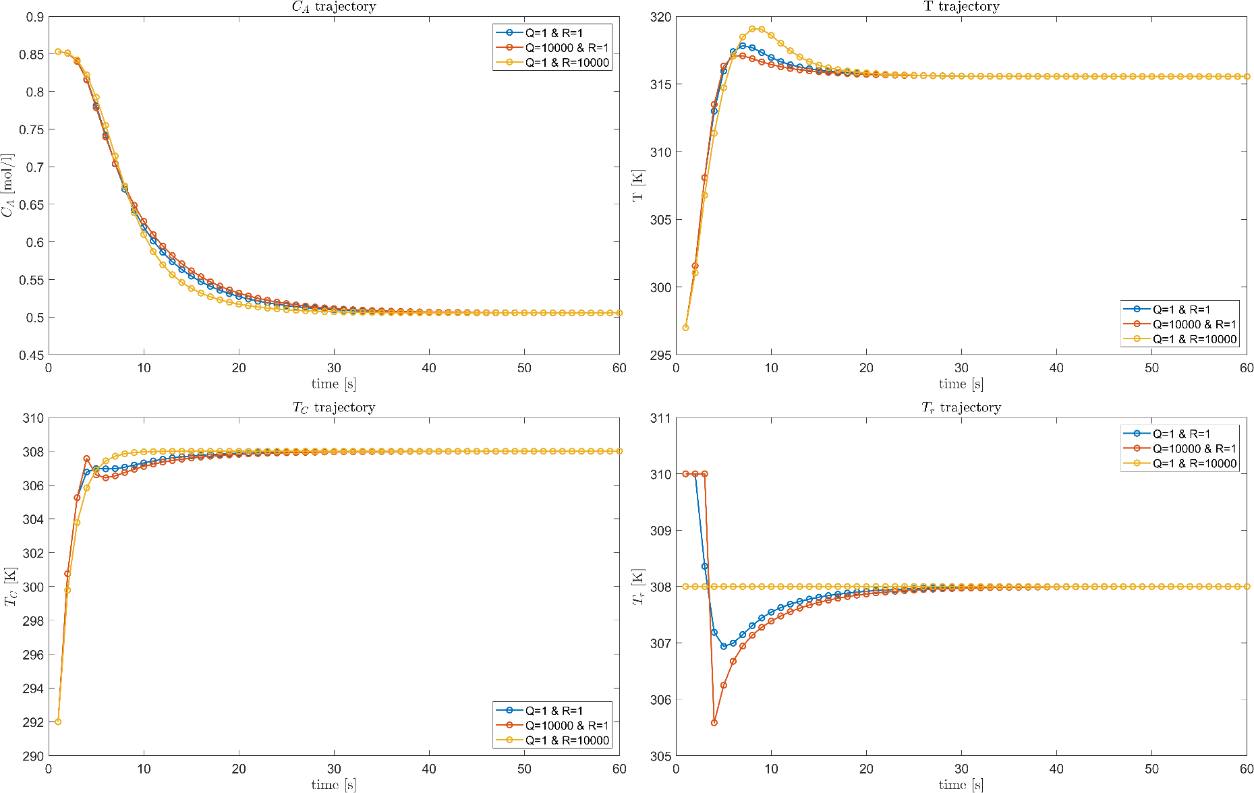
Traiettoria dei singoli stati e ingresso al variare di Q e R
N = 10
T_{s} = 1 [s]
Vincolo terminale di disuguaglianza

Slide 30

Simulazione 4: Control invariant set
Q = 1
R = 1
N = 2
T_{s} = 1 [s]
Vincolo terminale di disuguaglianza

Slide 31
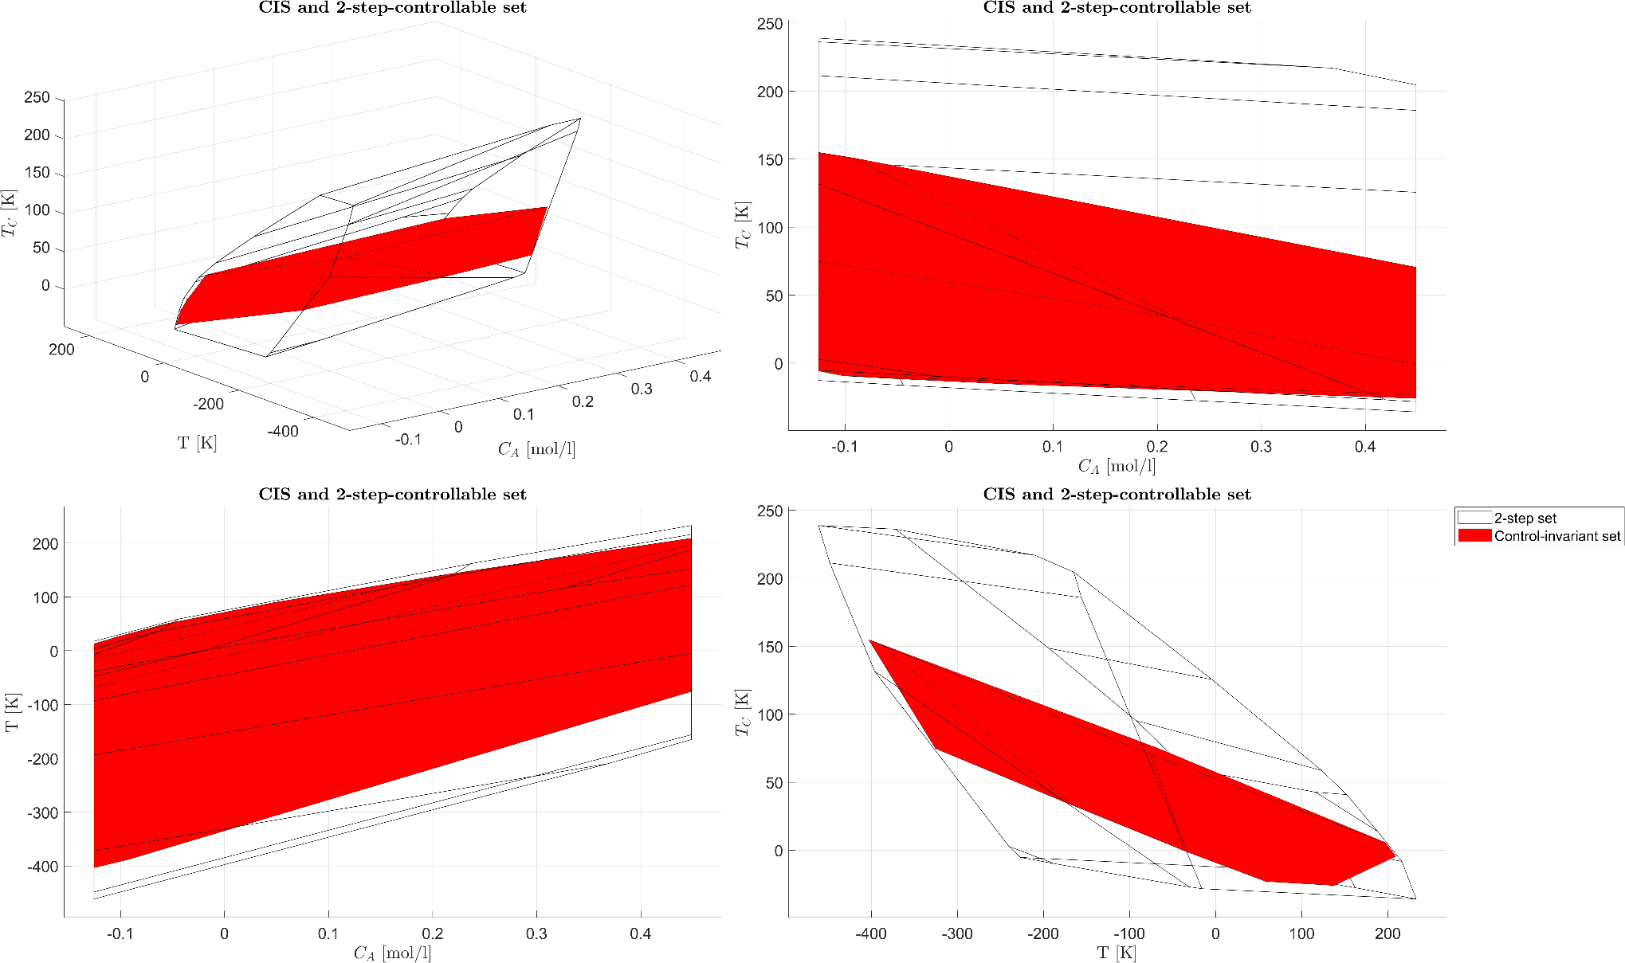
Simulazione 4: N-Step controllable set
Q = 1
R = 1
N = 2
T_{s} = 1 [s]
Volume CIS: 10704 [mol*K²/l]
Volume 10-step CS: 18386 [mol*K²/l]
Vincolo terminale di disuguaglianza

Slide 32
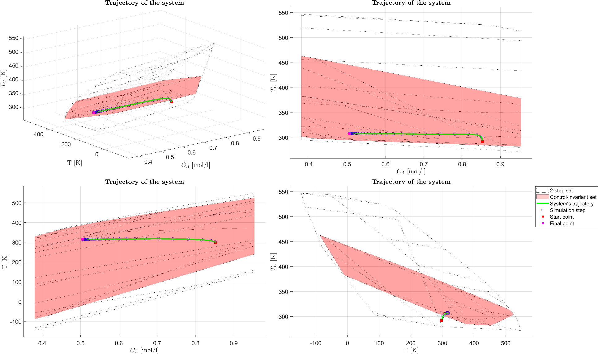
Simulazione 4: Simulazione con MPC
Q = 1
R = 1
N = 2
T_{s} = 1 [s]
Vincolo terminale di disuguaglianza

Slide 33
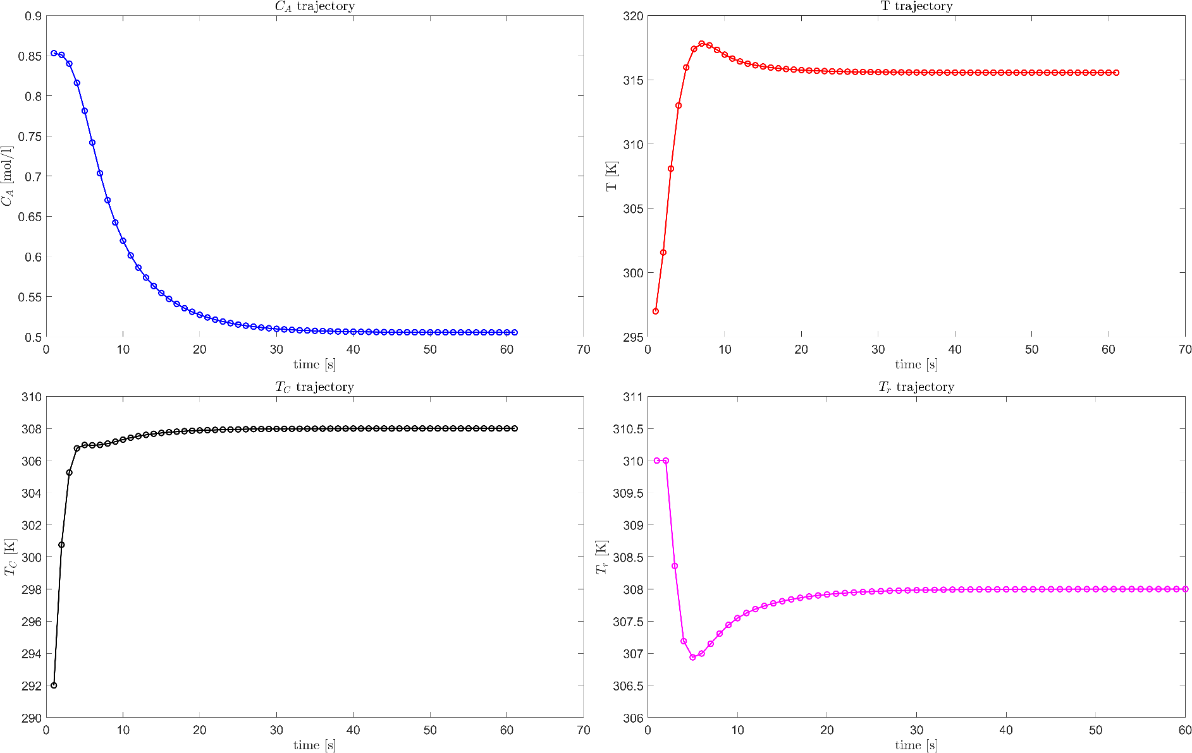
Simulazione 4: Traiettoria dei singoli stati e ingresso
Q = 1
R = 1
N = 2
T_{s} = 1 [s]
Vincolo terminale di disuguaglianza

Slide 34
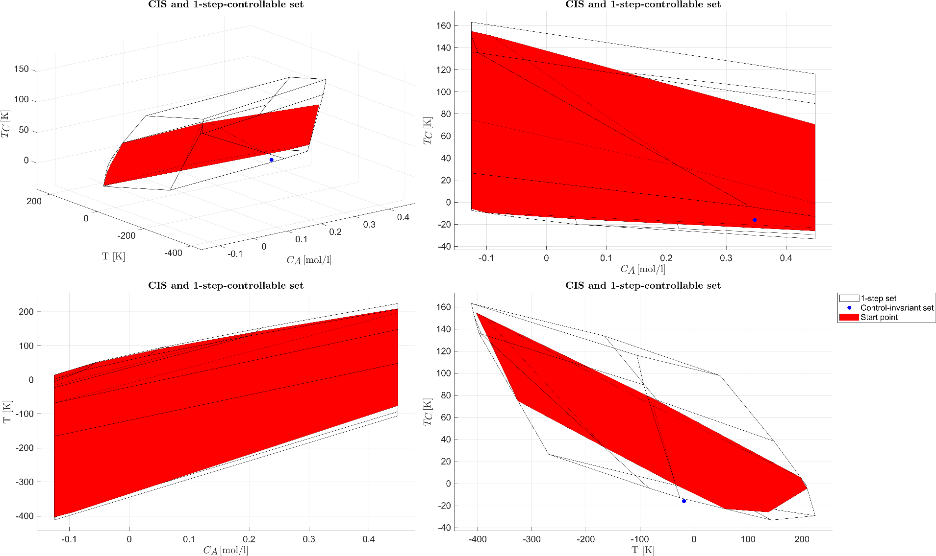
Simulazione 5: Control invariant set
Q = 1
R = 1
N = 1
T_{s} = 1 [s]
Vincolo terminale di disuguaglianza
Problema infeasible

Slide 35
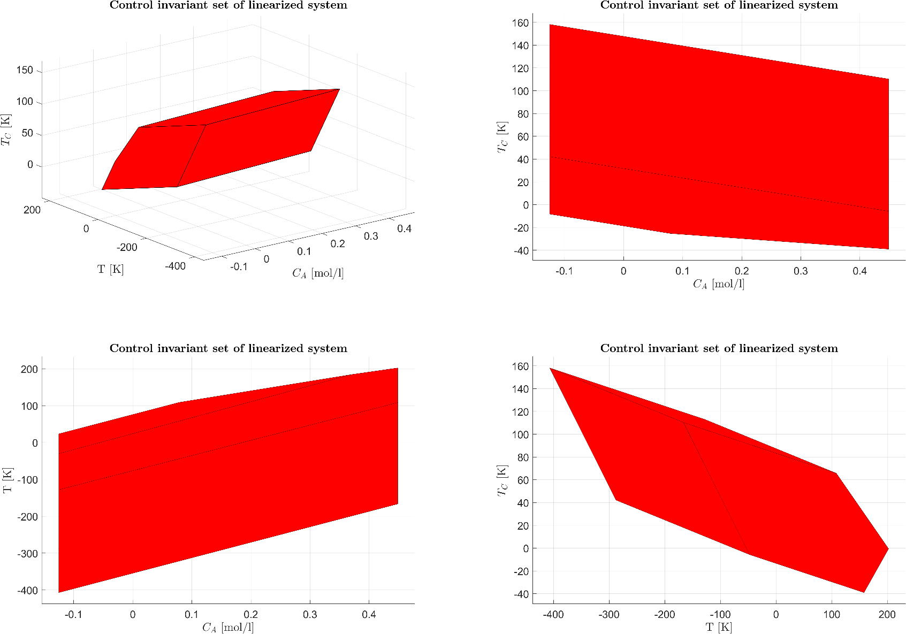
Simulazione 6: Control invariant set
Q = 1
R = 1
N = 10
T_{s} = 2 [s]
Volume CIS: 16423 [mol*K²/l]
Volume 10-step CS: 68460 [mol*K²/l]
Vincolo terminale di disuguaglianza

Slide 36
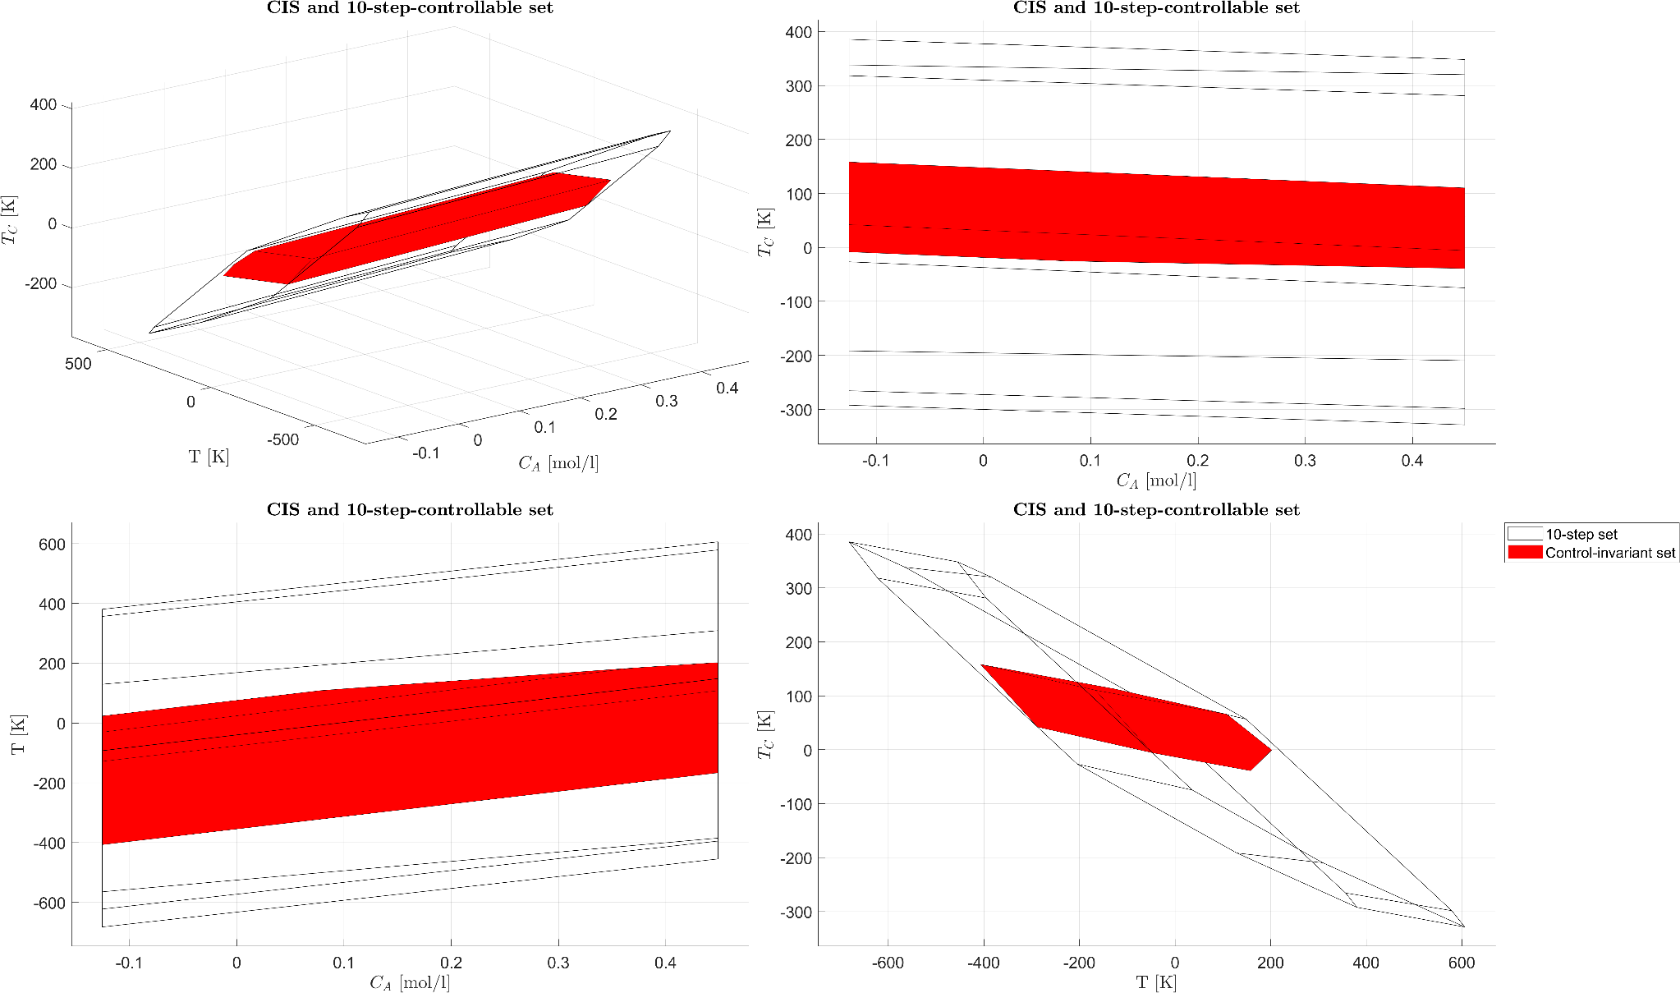
Simulazione 6: N-Step controllable set
Q = 1
R = 1
N = 10
T_{s} = 2 [s]
Vincolo terminale di disuguaglianza

Slide 37
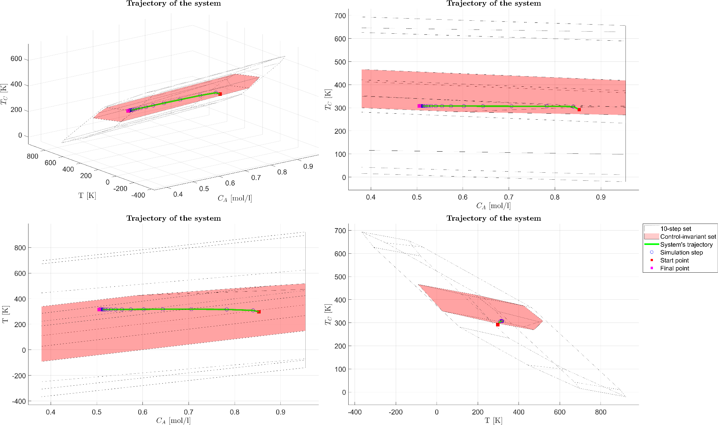
Simulazione 6: Simulazione con MPC
Q = 1
R = 1
N = 10
T_{s} = 2 [s]
Vincolo terminale di disuguaglianza

Slide 38
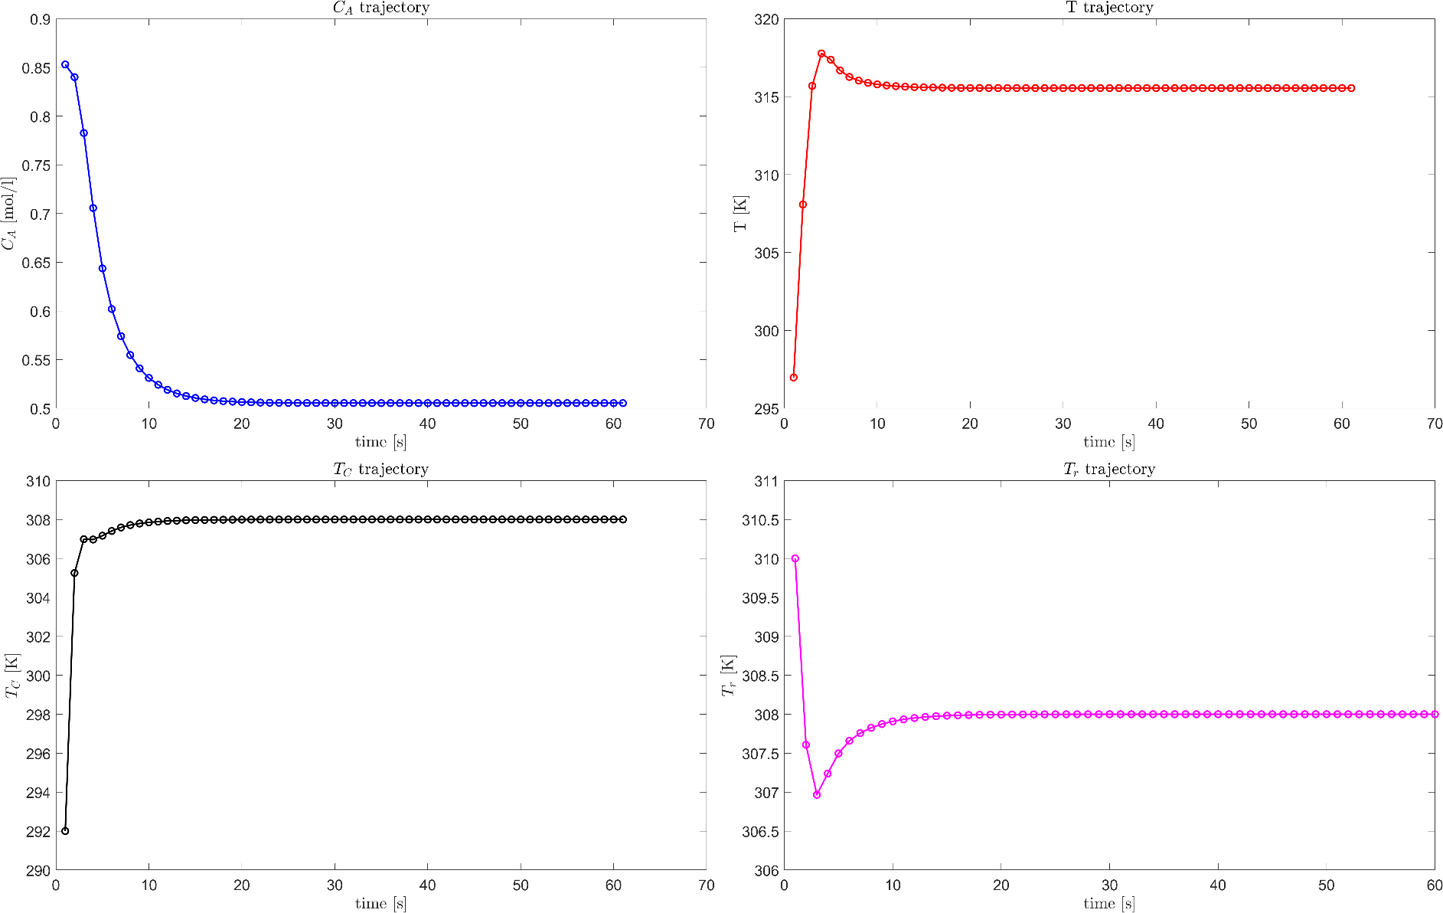
Simulazione 6: Traiettoria dei singoli stati e ingresso
Q = 1
R = 1
N = 10
T_{s} = 2 [s]
Vincolo terminale di disuguaglianza
x 2
x 2
x 2
x 2

Slide 39
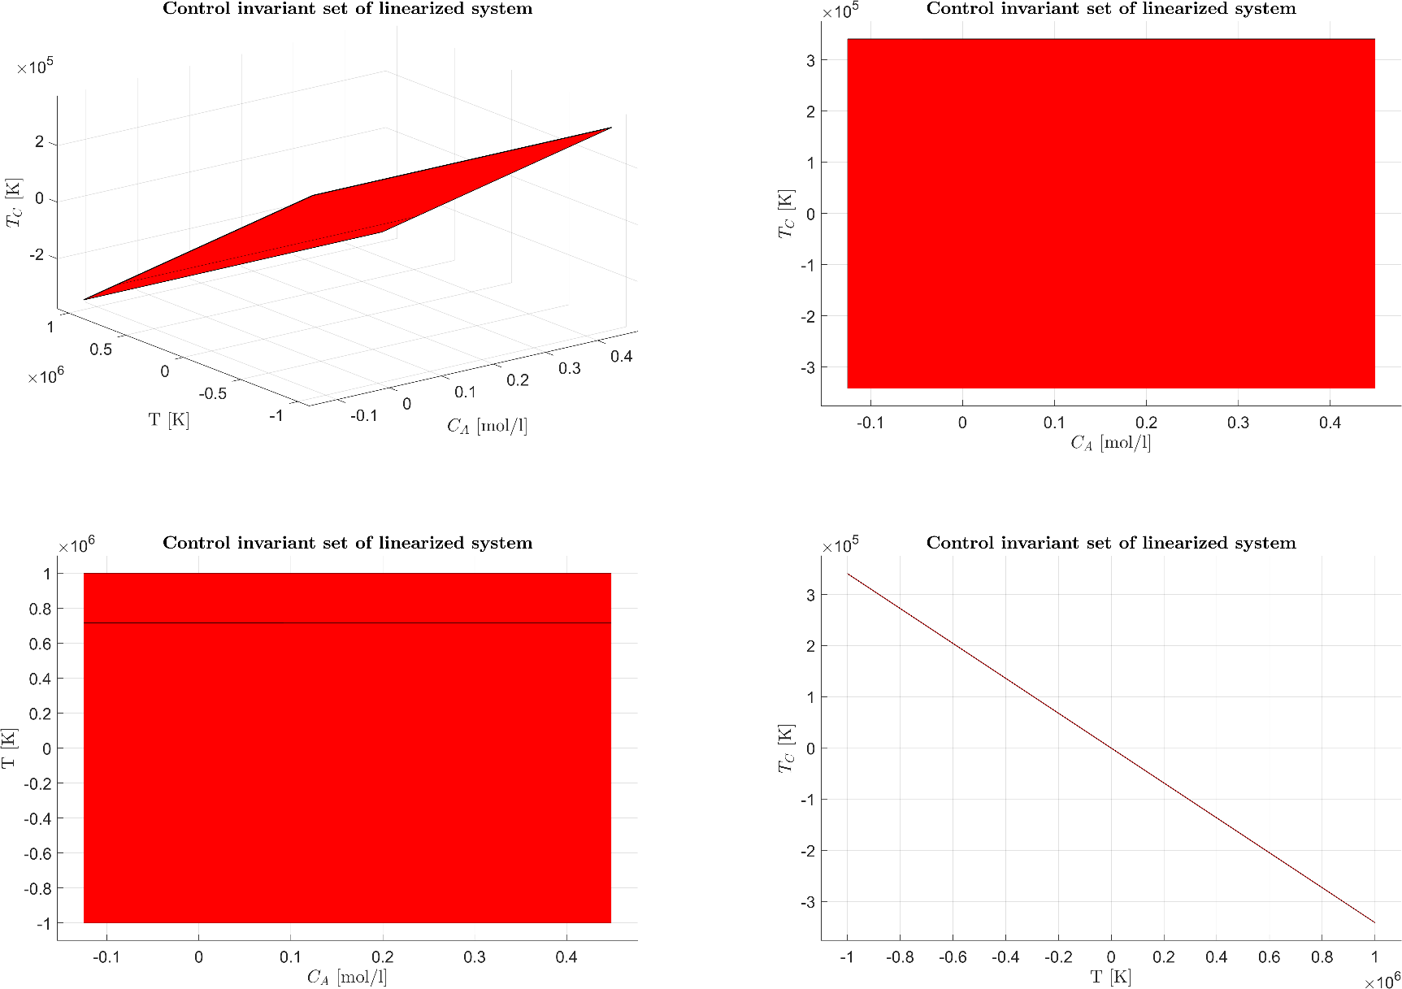
Simulazione 7: Control invariant set
Q = 1
R = 1
N = 10
T_{s} = 20 [s]
Vincolo terminale di disuguaglianza

Slide 40
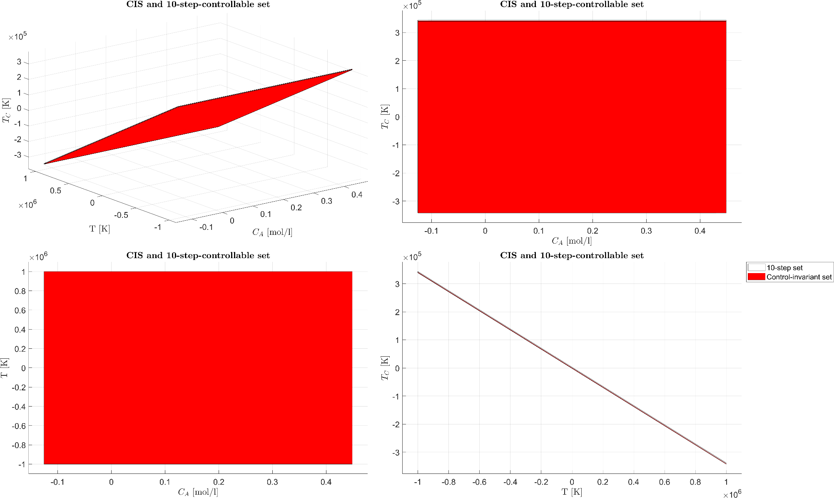
Simulazione 7: N-Step controllable set
Q = 1
R = 1
N = 10
T_{s} = 20 [s]
Volume CIS: 1,8*10⁹ [mol*K²/l]
Volume 10-step CS: 5*10⁹[mol*K²/l]
Vincolo terminale di disuguaglianza

Slide 41
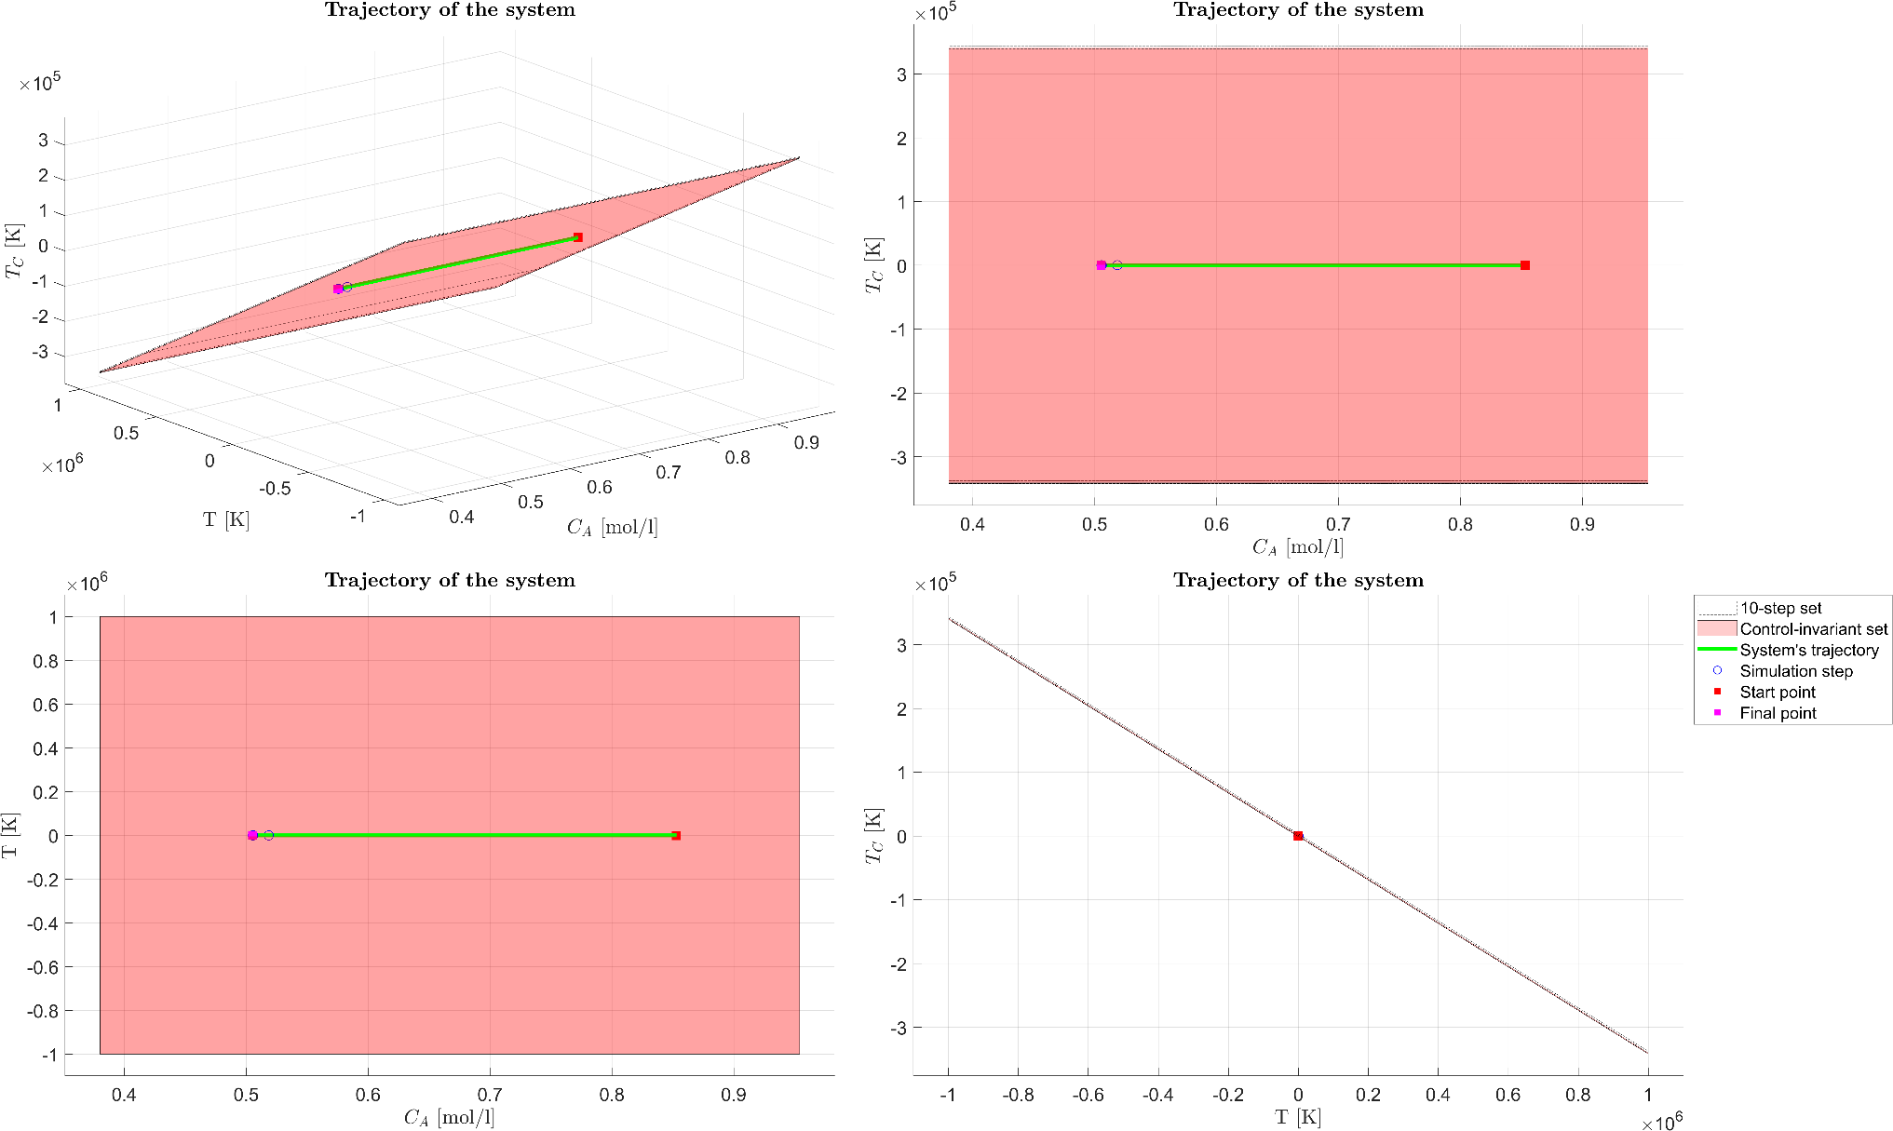
Simulazione 7: Simulazione con MPC
Q = 1
R = 1
N = 10
T_{s} = 20 [s]
Vincolo terminale di disuguaglianza

Slide 42
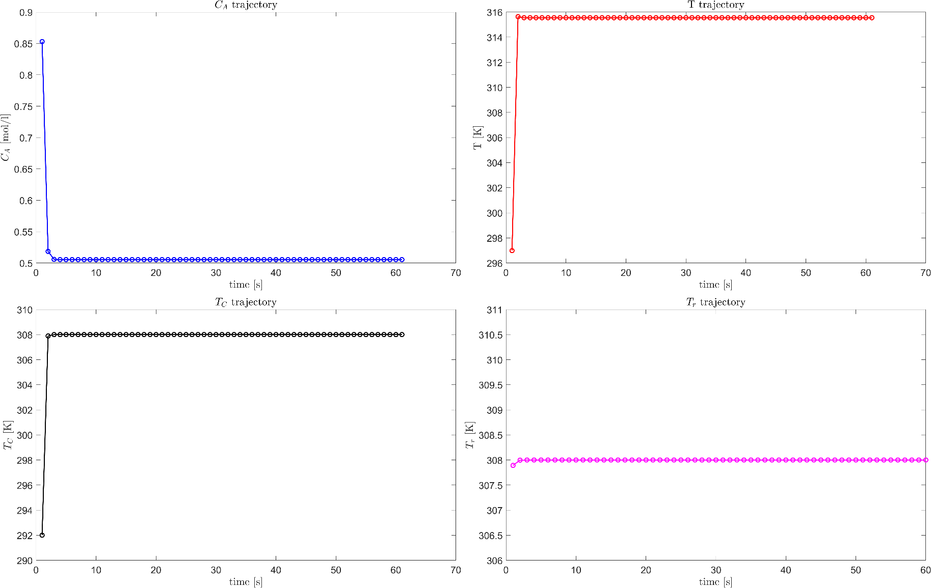
Simulazione 7: Traiettoria dei singoli stati e ingresso
Q = 1
R = 1
N = 10
T_{s} = 20 [s]
Vincolo terminale di disuguaglianza
x 20
x 20
x 20
x 20

Slide 43
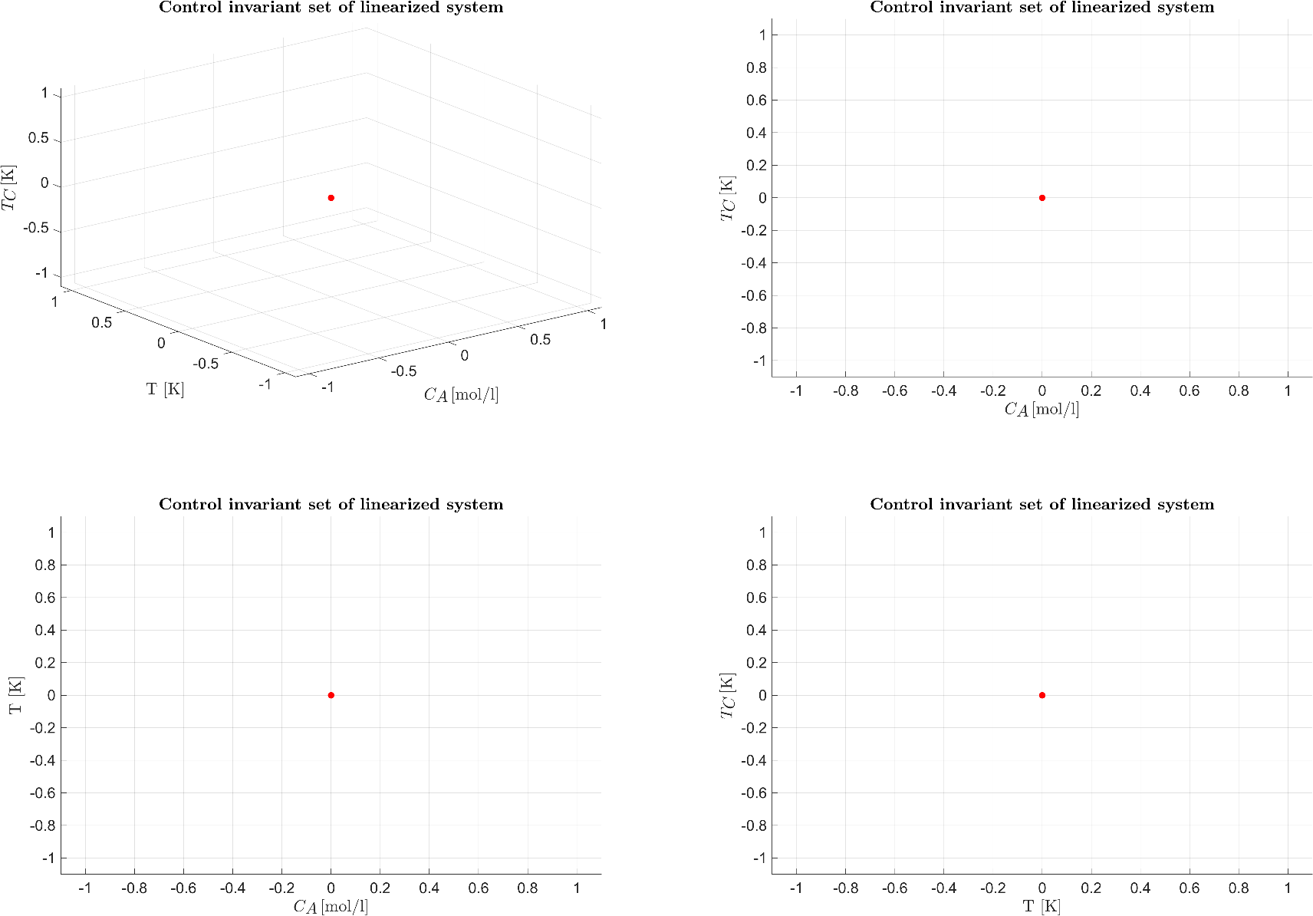
Simulazione 8: Control invariant set
Q = 1
R = 1
N = 16
T_{s} = 1 [s]
Vincolo terminale di uguaglianza

Slide 44
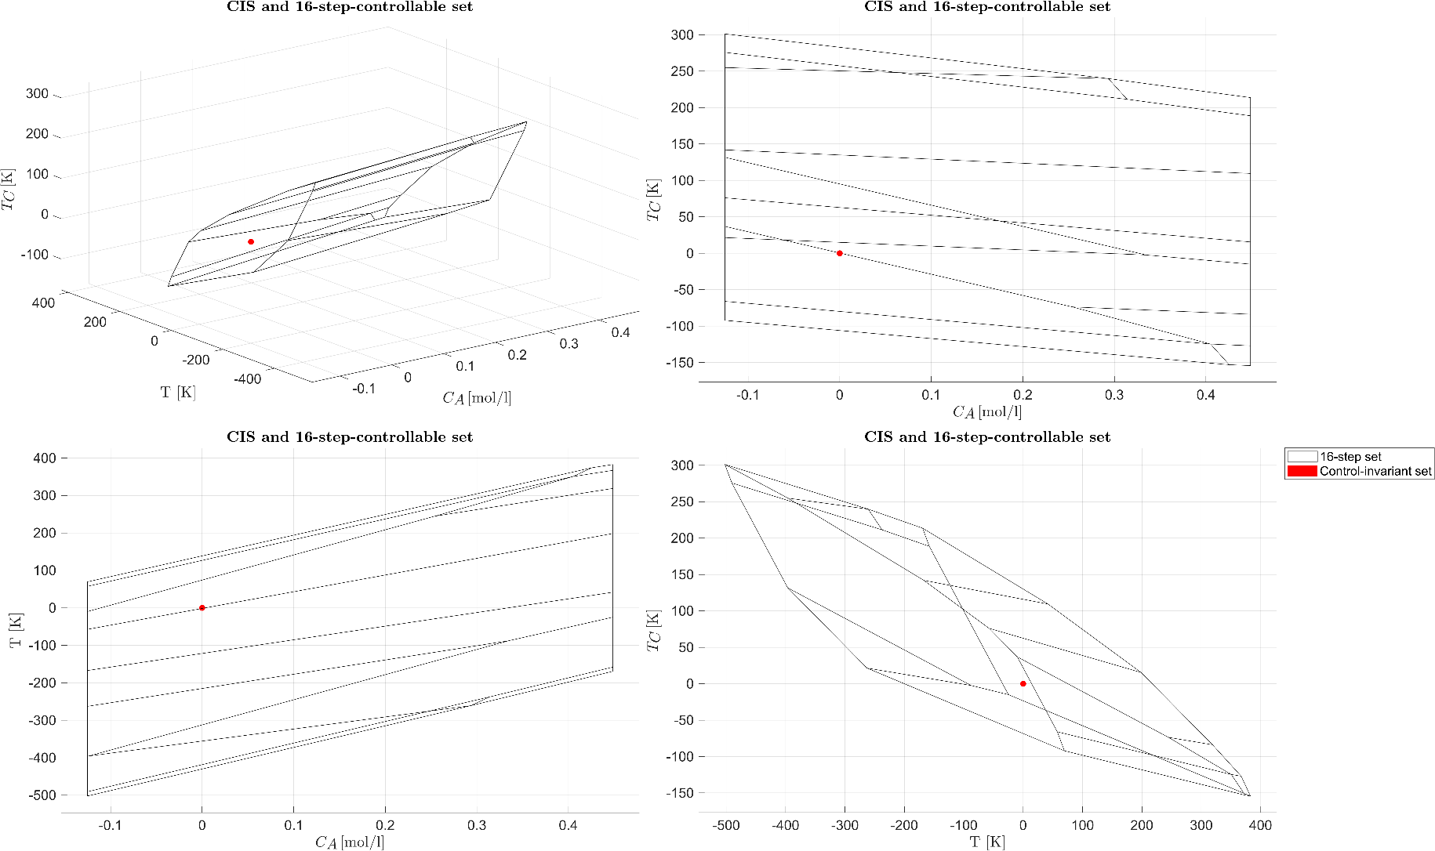
Simulazione 8: N-Step controllable set
Q = 1
R = 1
N = 16
T_{s} = 1 [s]
Volume CIS: 0 [mol*K²/l]
Volume 10-step CS: 35055 [mol*K²/l]
Vincolo terminale di uguaglianza

Slide 45
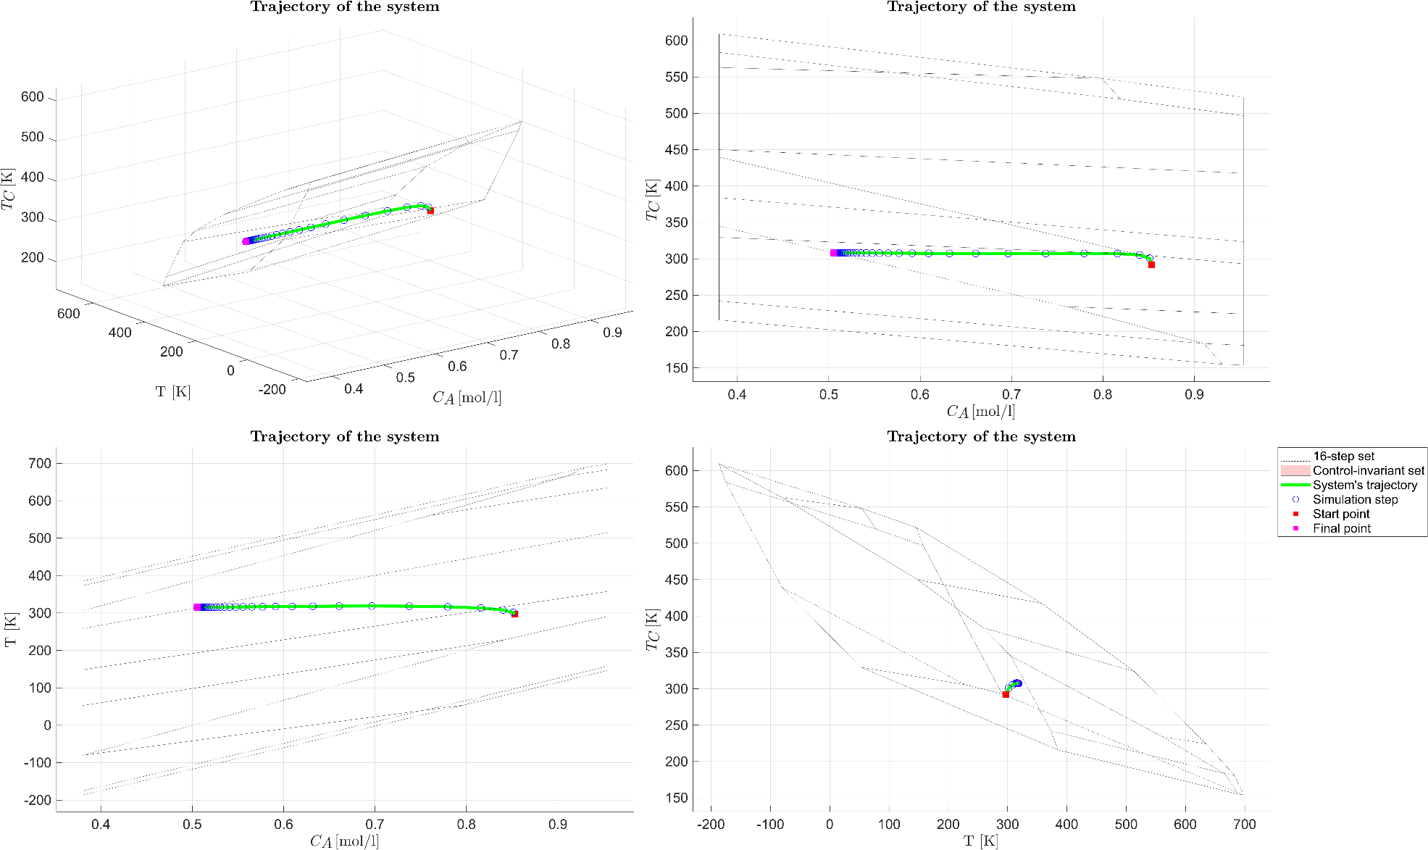
Simulazione 8: Simulazione con MPC
Q = 1
R = 1
N = 16
T_{s} = 1 [s]
Vincolo terminale di uguaglianza

Slide 46

Simulazione 8: Traiettoria dei singoli stati e ingresso
Q = 1
R = 1
N = 16
T_{s} = 1 [s]
Vincolo terminale di uguaglianza

